Slide 1

障害者差別解消法見直しの状況
Nothing about us,without us!
DPI日本会議事務局長 佐藤 聡

Slide 2
経 過
２０１６年４月 障害者差別解消法施行
２０１９年４月 施行後３年経過
【内閣府障害者政策委員会】
第４２回（２/２２）から見直し議論スタート
第４６回（１０/１７）：経団連、商工会議所から民間事業者の合理的配慮の義務は慎重に
第４７回（１１/１４）４つの論点議論
第５０回（２/２１） ８名連名意見書提出
取りまとめ ➡第５１回（４/１７）へ

Slide 3
障害者政策委員会 ４つの論点
１ 差別の定義・概念
差別の定義・概念をより明確化することについて、どう考えるか。
２ 事業者による合理的配慮
事業者による合理的配慮の提供は努力義務とされているが、事業者の取組を促すための方策について、どう考えるか。
３ 相談・紛争解決体制
個別事例の把握に資するとともに、障害を理由とする差別の解消を効果的に推進するための相談・紛争解決体制の在り方について、どう考えるか。
４ 障害者差別解消支援地域協議会
障害者差別解消支援地域協議会の設置を促進するとともに、活性化を図るための方策について、どう考えるか。

Slide 4
第５０回 取りまとめ事務局案①
差別の定義・概念について
差別の定義・概念については、弾力的な対応が困難な法律で定義等を設けるのではなく、柔軟に見直すことのできる基本方針や対応指針等における記載を充実することにより対応することが適当。
基本方針等において、形式的には障害を理由とする差別的取扱いには該当しないものであっても、実質的には障害を理由として障害者でない者と不当な差別的な取扱いをすることにより、障害者の権利利益を侵害することは、障害を理由とする差別となる旨を明示することなどが考えられる。
障害のある女性への差別に関しても、具体的な相談事例の蓄積等により更に実態把握に努めるべきである。あわせて、障害者基本法や障害者基本計画に基づき、障害のある女性等の複合的困難に配慮したきめ細かい支援が各種施策において充実されることが期待。

Slide 5
問題点①
差別の定義は、法律には書かず、基本方針や対応指針等に書くべき。
間接差別は、基本方針等に明示すべし。
障害女性への複合差別は、障害者基本法や障害者基本計画で充実されることが期待。差別解消法では扱いません
➡障害者基本法改正をDPIや複数の委員が訴え
てきたのに、無視していたのは誰？
➡法改正はせずに、基本方針等の改正のみ？

Slide 6
第５０回 取りまとめ事務局案②
事業者の合理的配慮について
■検討の方向性(案)
事業者による合理的配慮の提供については、障害者権利条約との一層の整合性の確保等を図る観点から、・・・義務化を検討すべき。
義務化する場合には、現行と同様の主務大臣による実効性確保の枠組みを維持しつつ、周知期間を設けることを検討すべき。

Slide 7
問題点②
義務化には周知期間が必要
➡解消法は２０１３年に成立し、すでに７年。
周知期間はもういらないという意見多数！

Slide 8
第５０回 取りまとめ事務局案③
相談・紛争解決の体制整備について
①相談・紛争解決体制の見直し
各地域において限られた資源を効果的に活用する必要があることも踏まえ、既存の機関等の機能の充実や効果的な連携など、地域の実情に応じてそれらの機関等の活用を図り、建設的な対話による相談事案の解決につなげていくよう、以下の方策を実施すべきである。
（ア）国・地方公共団体の役割分担の明確化
（イ）相談体制の明確化
（ウ）都道府県による広域的・専門的な支援の充実
（エ）相談対応を担う人材の育成
（オ）国・地方公共団体の関係機関の効果的な連携
国と地方公共団体の効果的な連携。例えば、幅広く人権相談に関する専門的な知見を有する法務省の人権擁護機関が障害者差別解消支援地域協議会に積極的に参画することを促すこと等
相談対応による解決が困難となった場合法務省の人権擁護機関等の機関や障害者差別解消法に基づく権限を有する主務大臣との連携について整理することなどを検討すべき。

Slide 9
第５０回 取りまとめ事務局案③
相談・紛争解決の体制整備について
■検討の方向性(案)
① 地域における相談・紛争解決体制の見直し
○ 既存の機関等の機能の充実や効果的な連携など、地域の実情に応じてそれらの機関等の活用を図り、建設的な対話による相談事案の解決につなげていく

Slide 10
問題点③
１．新たな紛争解決の仕組みはつくらない
【現状】
この差別は、どの省庁が担当か？
どの部署に連絡したらいいか？
➡たらい回しで解決せず
【改善のために】
ワンストップ相談窓口
担当課長連絡会議 ➡事例の共有、蓄積
➡委員からの提案もスルー

Slide 11
第５０回 取りまとめ事務局案④
障害者差別解消支援地域協議会の設置促進・活性化について
■検討の方向性(案)
都道府県による市町村の地域協議会設置等の支援
複数の地域協議会の間での情報共有等の促進
国においても、それぞれの地域協議会において、関係機関が対応した事例の共有等が図られるよう、各地域の取組を更に促すとともに、地域における好事例が他の地域において共有されるための支援をすべき

Slide 12
問題点④
今あることを組み直すだけで、新たな権限強化はしない。
根本的な問題として、個別の差別事案を協議しない。差別解消に効果はあるのか？

Slide 13
委員からの意見 ①
第50 回（２月２１日）
「障害者差別解消法の施行３年後見直しに関する意見」
岩上洋一、大河内直之、大塚晃、北岡賢剛、久保厚子、佐藤聡、玉木幸則、野澤和弘（敬称略）の連名で提出！
「・・・本来、障害者差別解消法見直しに関する意見のとりまとめの主語は「政策委員会」であるはずです。しかし、今回示されたとりまとめ案は、事務局の意向が強くにじみ出たものと言わざるを得ません。・・・」
➡ 取りまとめは次回に延期（４月１７日）

Slide 14
委員からの意見 ②
障害者の家族など関係者も法の対象へ
障害のある女性や障害児等の複合的差別
事業者による合理的配慮義務化すべき。周知期間を設ける場合でも、生活に密接しているものは周知期間を設けず義務化すべき。
ワンストップ相談窓口と担当課長連絡会議創設

Slide 15
まとめ
障害者権利条約を踏まえた取りまとめを！
秋の臨時国会or来年の通常国会での法改正を！
その次は、障害者基本法の改正！
同時に虐待防止法も！（これは厚労省）

Slide 16
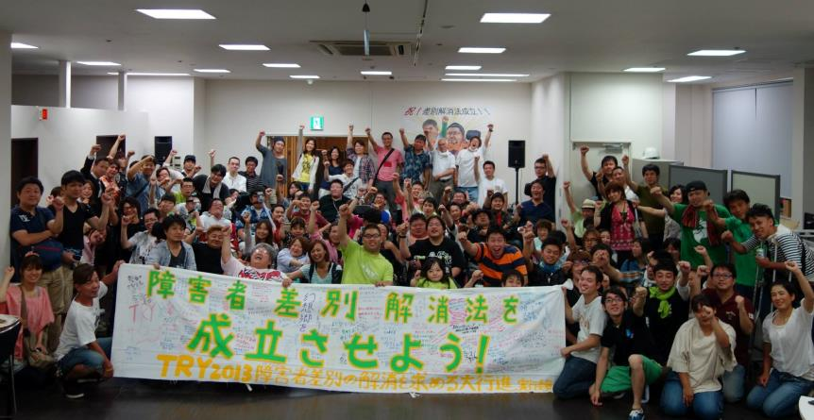
差別解消法のバージョンアップを！
Nothing about us,without us!

